Slide 1
5.2 欧姆定律及其应用
1.导体的电阻
2.欧姆定律
3.电阻串并联 4.电压表和电流表 5.电阻的测量 6.焦耳定律

Slide 2
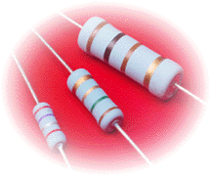
1. 导体的电阻
电阻定律：
：由导体材料决定，与l、S无关。
单位:欧米（ ）
电阻率
横截面积S
长度L
适用条件：温度一定,粗细均匀的金属导体,或浓度均匀的电解液.
温度
材料

Slide 3
金属：
t
电阻温度计
半导体：
情况复杂
电阻率与温度的关系
t
如：热敏电阻
有些
半导体的导电性能由外界条件所控制，如改变温度、光照、掺入微量杂质等
合金：
有些几乎不随t变化
标准电阻
超导体:某些材料当温度降低到一定温度时
=0
R=0

Slide 4
几种导体材料的电阻率
电
阻
温度
率
0℃ (Ω∙m)
20℃(Ω∙m)
100℃(Ω∙m)
材料
银
1.48×10⁻⁸
1.6×10⁻⁸
2.07×10⁻⁸
铜
1.43×10⁻⁸
1.7×10⁻⁸
2.07×10⁻⁸
铝
2.67×10⁻⁸
2.9×10⁻⁸
3.80×10⁻⁸
钨
4.85×10⁻⁸
5.3×10⁻⁸
7.10×10⁻⁸
铁
0.89×10⁻⁷
1.0×10⁻⁷
1.44×10⁻⁷
锰铜合金
4.4×10⁻⁷
4.4×10⁻⁷
4.4×10⁻⁷
镍铜合金
5.0×10⁻⁷
5.0×10⁻⁷
5.0×10⁻⁷
你能从表中看出哪些信息：
不同材料的导体电阻率不同
金属材料的电阻率随温度的升高而增加
纯金属的电阻率较小,合金的电阻率较大
锰铜合金、镍铜合金，电阻率几乎不受温度影响

Slide 5
课堂训练
1、有人说电阻是导体阻碍电流的性质，电阻率是由导体材料的性质决定的，所以电阻率越大，则电阻越大，对吗?为什么?
答：不对。
电阻率反映导体材料导电性能的优劣,电阻率大,不一定电阻大,由电阻定律,电阻还与 l 和S有关。

Slide 6
课堂训练
2、一白炽灯泡铭牌显示“220V,100W”字样，由计算得出灯泡灯丝电阻R=484Ω，该阻值是工作时的电阻值还是不工作时的电阻值，两者一样吗?为什么?
答：不一样
100W是额定功率,是灯泡正常工作时的功率,所以484Ω是工作时的电阻;当灯泡不工作时,由于温度低,电阻比正常工作时的电阻小，所以小于484Ω。

Slide 7
课堂训练
3、一段均匀电阻丝对折两次后并联在一起，测得其电阻为0.5 Ω，导线原来的电阻多大？
答：8Ω（对折一次，长度变为一半，截面积增大到2倍，电阻变为1/4，对折二次为1/16）
若把这根电阻丝的一半均匀拉长为三倍，另一半不变，其电阻多大？
答：40Ω（体积不变，拉长3倍的同时，截面积变小为1/3,前一半电阻由4Ω变为36 Ω，后一半不变，36+4＝40）

Slide 8
课堂训练
4.如图所示,均匀的长方形薄片合金电阻板abcd,ab边长为L₁;ad边长为L₂,当端点1、2或3、4接入电路时,R₁₂:R₃₄是 ( )
D
A. L₁:L₂ B. L₂:L₁
C. 1:1 D. L₁²:L₂²
3
a
b
L2
1
L1
L1
2
L2
d
c
4

Slide 9
2. 欧姆定律
表明：导体中的电流I跟导体两端的电压U成正比，跟导体的电阻R成反比。
问一问：
导体的电阻R与加在导体两端的电压U成正比，跟导体中的电流I成反比，这种说法对吗？
不正确
这些起电方式使物体（系）的电荷增加了吗？

Slide 10
伏安特性曲线
线性元件
非线性元件
这条直线的斜率的倒数就是金属导线的电阻
这些起电方式使物体（系）的电荷增加了吗？

Slide 11
3. 电阻串并联
：串并联电路的特点
电路 内容 | 串联电路 | 并联电路
电路图
电流关系 | 电路各处电流______ | 总电流等于各支路电流之___
电压关系 | 总电压等于各部分电路电压之____ | 总电压_____各支路电压
电阻关系 | 总电阻______各部分电路电阻之和 | 总电阻的倒数______各支路电阻的倒数之和
R₁
R₁
R₂
R₃
R₂
R₃
相等
和
I＝I₁＝I₂＝I₃
I＝I₁＋I₂＋I₃
等于
和
U＝U₁＋U₂＋U₃
U ＝ U₁＝U₂＝U₃
等于
等于
R＝R₁＋R₂＋R₃

Slide 12
根据串并联电路基本特点分析:电压和电流分配关系
（1）串联电路的电压分配
R₁
R₂
I
由U=IR串联电路的电压分配与阻值成正比
U₁
U₂
U
（2）并联电路的电流分配
I₁
R₁
I
由I=U/R并联电路的电流分配与阻值成反比
I₂
R₂
U

Slide 13
4. 电压表和电流表
电流计G——俗称表头
G
电流计的几个基本数据：
满偏电流I_{g} 表头内阻R_{g} 满偏电压U_{g}
三者满足关系： U_{g}= I_{g} R_{g}
U
三个量只要知道其中任何两个，就可以求第三个量
I
R

Slide 14
（1）把电流表改装为电压表
R_{g}
I_{g}
R
G
分压：
U_{g}
U_{R}
U
串联的电阻：
I_{g}
V
U
改装后电压表的内阻：
这些起电方式使物体（系）的电荷增加了吗？

Slide 15
例如：把一个内阻 、满偏电流 的电流表 ，改装为量程为 电压表。
需要串联的电阻为：
改装后电压表的内阻：
电压表的内阻很大
这些起电方式使物体（系）的电荷增加了吗？

Slide 16
（2）把小量程电流表改装为大量程电流表
I
I_{g}
R_{g}
G
分流：
I_{R}
R=?
并联的电阻：
I
A
改装后电流表的内阻：
R_{A}
这些起电方式使物体（系）的电荷增加了吗？

Slide 17
例：把一个内阻 、满偏电流 的电流表 ，改装为量程为 电流表。
需要并联的电阻为：
改装后电流表的内阻：
电流表的内阻很小
这些起电方式使物体（系）的电荷增加了吗？

Slide 18
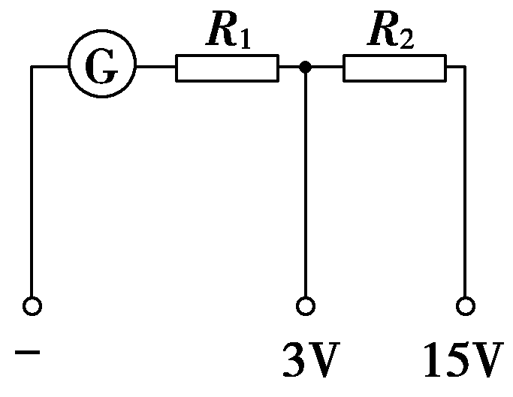
例题 将一个电阻为60 Ω，满偏电流为500 μA的电流表表头改成如图所示的两个量程的电压表，量程分别为3 V和15 V，试求R₁和R₂的阻值。

Slide 19
答案：5940 Ω 24000 Ω

Slide 20
5. 电阻的测量
伏安法测电阻的两种电路
V
（1）电流表外接法：电流表接在电压表两接线柱外侧。
A
R
适用于测量阻值小的待测电阻
V
（2）电流表内接法：电流表接在电压表两接线柱内侧。
A
R
适用于测量阻值大的待测电阻
因为电流表、电压表分别有分压、分流作用,因此两种方法测量电阻都有误差。

Slide 21
课堂训练
一个未知电阻Rx无法估计其电阻值，某同学用伏安法测电阻的两种电路各测量一次，如图所示，按甲图测得数据是2.8V、4.0mA,按乙图测得数据是2.7V、5.0mA,由此可知按 图所示的电路测量的误差较小， Rx的真实值更接近于 Ω 。
甲
700
R
R
A
A
V
V
甲
乙

Slide 22
惠斯通电桥测电阻
调节 、 和 ，使得
G
有：
因为桥路上没有电流，有
可得：
准确测量，但有电阻、接触电阻等造成误差
这些起电方式使物体（系）的电荷增加了吗？

Slide 23

6. 焦耳定律
如图所示，一段电路两端的电压为U，由于这段电路两端有电势差，电路中就有电场存在，电路中的自由电荷在电场力的作用下发生定向移动，形成电流I.
在时间t内通过这段电路上任一横截面的电荷量q为：
q=It
在这个过程中电场力做的功为 ：
W=qU
W=UIt
将q代入得 ：
在这段电路中电场力所做的功，也就是通常所说的电流所做的功，简称电功。

Slide 24
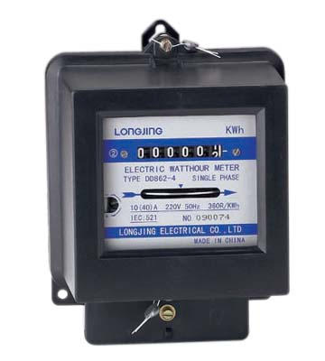
（1） 电功
定义：在一段电路中电场力所做的功，就是电流所做的功，简称电功.
定义式：
单位:焦耳，简称焦，符号是J.
千瓦时，俗称“度”，符号是kW·h.
1 kW·h=1000 W×3600 s=3.6×10⁶ J

Slide 25
（2）电功率
定义：单位时间内电流所做的功叫做电功率。组卷网
定义式：
单位：瓦（W）、千瓦（kW）

Slide 26
（3）焦耳定律
说明：电流通过导体产生的热量跟电流的二次方成正比，跟导体的电阻及通电时间成反比。
Q＝I²Rt
（纯电阻电路）
电热:电流通过导体产生的热量
（电能转化为内能的部分）
（4）热功率——一段电路因发热而消耗的功率称为热功率。
（纯电阻电路）
【特别强调】
如果电路不是纯电阻电路，电功仍为：W=IUt，电阻上产生的热量仍为：Q=I²Rt。但此时电功比电阻上产生的热量大。
Notes:
26

Slide 27
（5）两种典型电路
纯电阻电路：只含有电阻的电路、如电炉、电烙铁等电热器件组成的电路，白炽灯及转子被卡住的电动机也是纯电阻器件．
非纯电阻电路：电路中含有电动机在转动或有电解槽在发生化学反应的电路．
根据能量守恒定律及“功是能量转化的量度”可知：
电流的热效应产生了电热，则电流必做功，那么电功与电热间有何关系呢？

Slide 28
纯电阻电路
电能W
内能Q
焦耳定律
（I=U/R）
W=UIt
Q=I²Rt
=
电热
电功等于电热
电功率：P=UI
热功率：P_{热}=I²R
非纯电阻电路:
M
（I＜U/R）
电能W
内能Q+其它形式的能
Q=I²Rt
W=UIt
>
电功大于电热
电功：W= UIt
电热：Q=I²Rt
电功率：P=UI
热功率：P_{热}=I²R
Notes:
28
此处需要修饰

Slide 29
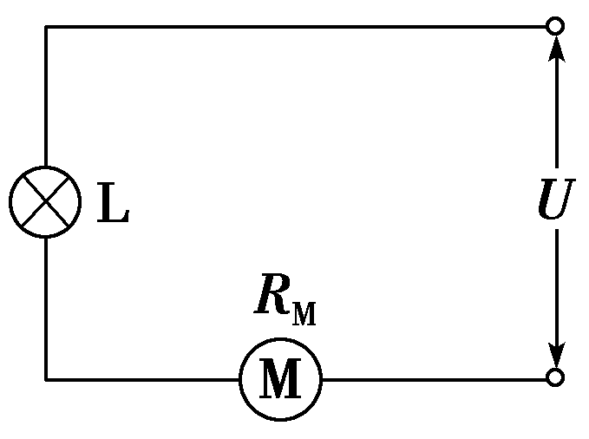
课堂训练
1.在如图所示的电路中，输入电压U恒为12 V，灯泡L上标有“6 V,12 W”，电动机线圈的电阻R_{M}＝0.50 Ω，若灯泡恰能正常发光，以下说法中正确的是( )
A．电动机的输入功率为12 W
B．电动机的输出功率为12 W
C．电动机的热功率为2.0 W
D．整个电路消耗的电功率为22 W
AC

Slide 30
小 结
1.电阻
（1）电阻定律：
（2）电阻串联：
电阻并联：
2.欧姆定律及其应用
（1）欧姆定律： （部分电路）
（2）电表的改装：电压表（分压）、电流表（分流）
（3）伏安法测电阻：电流表外接、电流表内接
（4）惠斯通电桥：

Slide 31
3.焦耳定律及其应用
（1）电功：
（2）电功率：
（3）热电功（焦耳定律）： （纯电阻电路）
（4）热功率： （纯电阻电路）

